Slide 1
П
А
Т
Р
І
С
І
Я
К
А
А
С
Ім‘я:
Патрісія Каас
Дата народження:
5 грудня 1966 р.
Знак Зодіака:
Стрілець
Місце народження:
Форбак, Франція
Діяльність:
Співачка, акторка
Вага:50 кг
Ріст:165 см

Slide 2
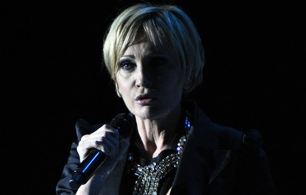
Патрісія Касс стала сьомою дитиною в багатодітній сім'ї. Батько Йозеф Касс був французом за національністю і працював шахтарем. Мати Імград - німкеня, була домогосподаркою
З ранніх років Патрісія захоплювалася музикою і співом. Вже у віці дев'яти років вона виступала у складі групи Black Flowers (Чорні квіти)
У 13 років Патрісія підписала контракт з клубом-кабаре Rumpelkammerв в німецькому місті Саарбрюкен і щосуботи впродовж семи років виступала там під псевдонімом «Pady Pax».
З 16 років Патрісія почала працювати в модельному агентстві міста Мец на північному сході Франції

Slide 3
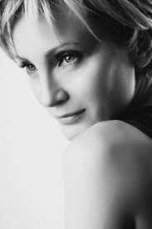
У 1987 році Патрісія Каас уклала контракт із звукозаписною компанією PolyGram Records. У тому ж році вийшов, став знаменитим сингл Mademoiselle chante le blues ("Мадемуазель співає блюз")
У день свого народження 5 грудня 1987 Патрісія Каас виступила на сцені паризької Олімпії - найпрестижнішого залу у Франції.

Slide 4
18 січня 1988 Каас випустила свій перший альбом «Mademoiselle chante le blues», який посів у хіт-параді 2-е місце.
У 1989 році Каас дала кілька концертів в країнах Європи і в СРСР, а в 1990 вирушила у своє перше турне по 12 країнам світу, що протривало 16 місяців.
У квітні 1990 Каас змінила звукозаписну компанію на «CBS Records» і випустила другий альбом «Scène de vie»
У квітні 1993 вийшов третій альбом «Je te dis vous»
Четвертим альбомом став «Dans ma chair» («Усередині мене») 1997 року, записаний в Нью-Йорку з відомим американським продюсером Філом Рамоном. В альбом увійшли 50 пісень різних авторів. Співачка присвятила його своїм батькам

Slide 5
У жовтні 2001 року вийшов збірник пісень Патрісії Кас Best Of, куди увійшли її найкращі композиції.
1 грудня 2003 вийшов альбом «Sexe Fort» («Сильна стать»). У ньому Патрісія кардинально поміняла свій стиль виконання на більш твердий, з елементами року.
У травні 2009 року Патрісія Каас виступала на музичному конкурсі «Євробачення 2009» у Москві, представляючи свою рідну країну - Францію. Вона виконала пісню «Et s` il fallait le faire »з нового альбому« Kabaret ». У ході голосування вона набрала 107 балів і зайняла 8 місце.
Останній на сьогоднішній день альбом «Kaas chante Piaf» (Кас співає Піаф) вийшов 5 листопада 2012.

Slide 6
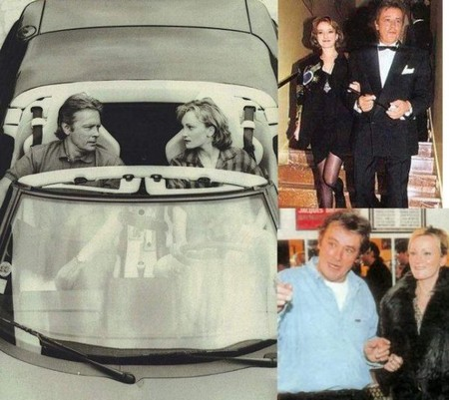
Особисте життя
Особисте життя Патрісії Касс було не таке вдале як кар'єра . У молодості вона зізналася в коханні Бернару Шварцу , але він не відповів їй взаємністю , відповівши відмовою на її пропозицію одружитися. Вона зазнала сильне потрясіння і через переживання навіть потрапила в аварію на мотоциклі. Після чого вона зосередилася на кар'єрі.
У 21 рік після смерті матері Патриція стала зустрічатися зі своїм менеджером Сирилом Пріером . Їхні стосунки тривали три роки. За словами співачки з чоловіками їй не щастило , романів у неї було багато , але вони так і не закінчилися весіллям. Якийсь час вона зустрічалася зі знаменитим актором Аленом Делоном . В даний час співачка вже більше 4 -х років живе з чоловіком на ім'я Філіп , з яким у них повне взаєморозуміння , вони планують одружитися і завести дитину.

Slide 7
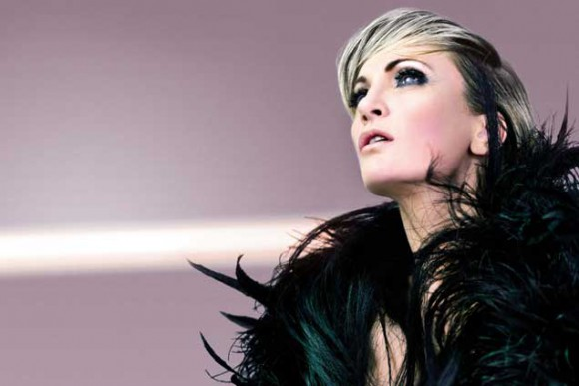

Slide 8
